Slide 1
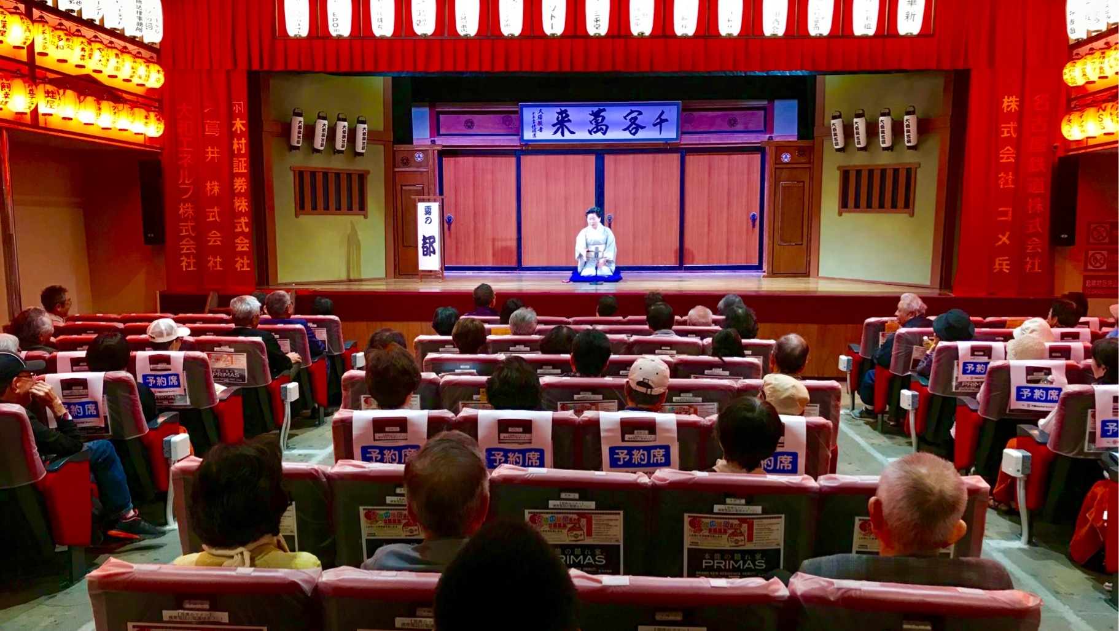
❍ 엔게(演芸)
※엔게(演芸)란?
관중을 앞에두고 연기하는 예능으로 대중 예능 이라고도 불립니다.
✔엔게 관련 영상 : https://youtu.be/Hox-KXGACBo?t=941

Slide 2
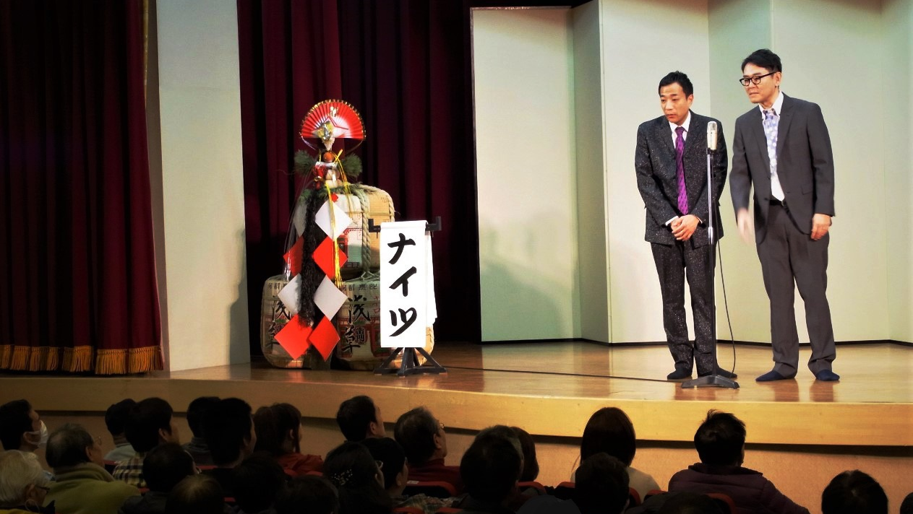
※엔게(演芸)의 시초
개별 엔게의 기원은 다양하지만, 에도 시대 중기에
요세라는 엔게를 위한 상설 흥행장을
설립한 이후 체계화 되어 갔습니다.

Slide 3
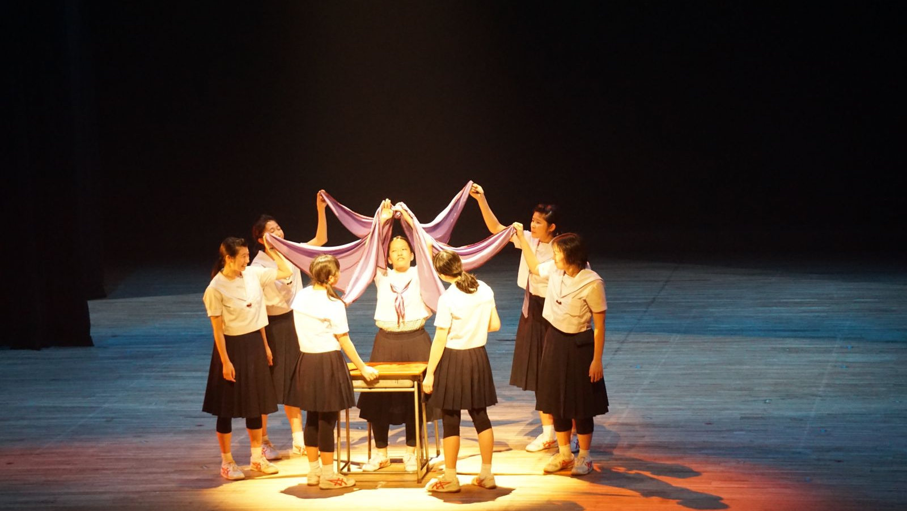
❍ 연극(演劇)
※연극(演劇)이란?
관객에게 배우가 무대에서 몸짓과 대사 등으로 어떤 이야기나
인물 등 을 형상화하고 연기 해 보이는 예술 입니다.
✔연극 관련 영상 : https://youtu.be/sBoJypS5tDo?t=257

Slide 4
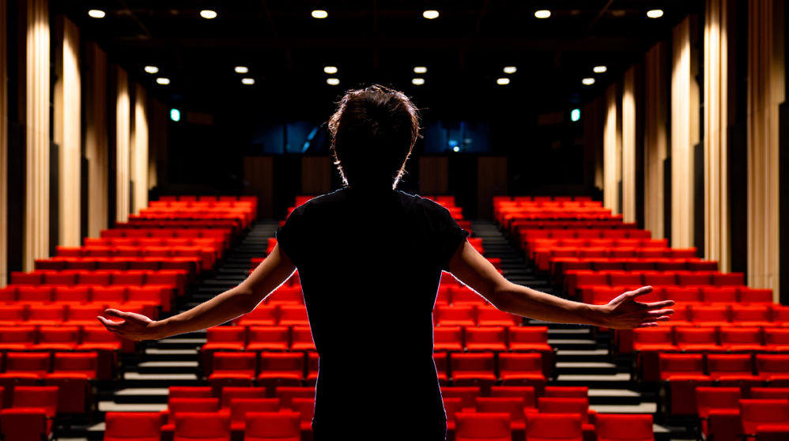
※연극(演劇)의 시초
연극에 기원에는 여러 설이 있습니다.
일본에서 오페라를 처음 창립한 고바야시는
인류가 본능적으로 모방에 대한 관심을 가진 것이
연극의 기원리가도 추측을 하고 있습니다.
※현대의 일본에서는 전문적인 연극을 상업연극, 아마추어의 연극을 소극장 연극이라고 부르는 경우가 많습니다.

Slide 5
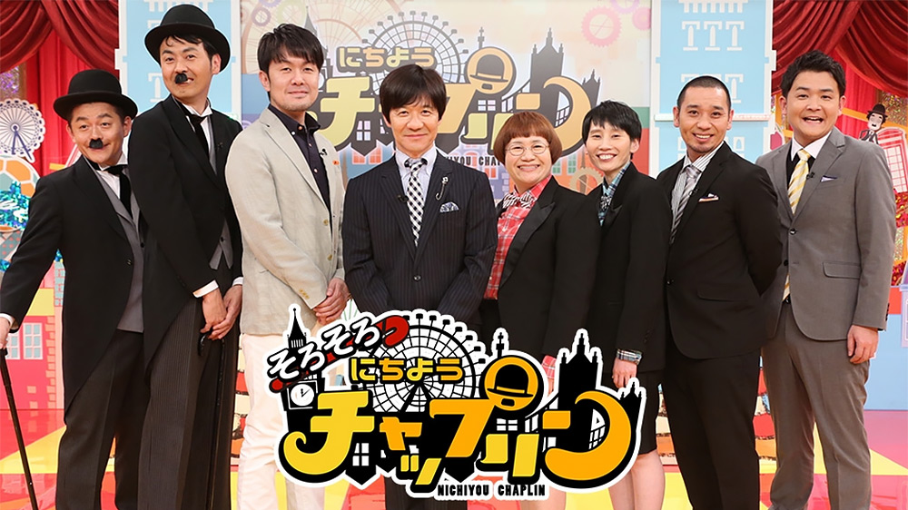
❍ 오와라이(お笑い)
※오와라이(お笑い)이란?
일본의 TV에 등장하는 코미디를 뜻하는 단어입니다.
웃음을 뜻하는 단어인 와라이의 경어형으로,
주로 일본의 버라이어티 쇼에서 볼수있습니다.
✔오와라이 관련 영상 : https://youtu.be/MBeSfeo282M?t=91

Slide 6
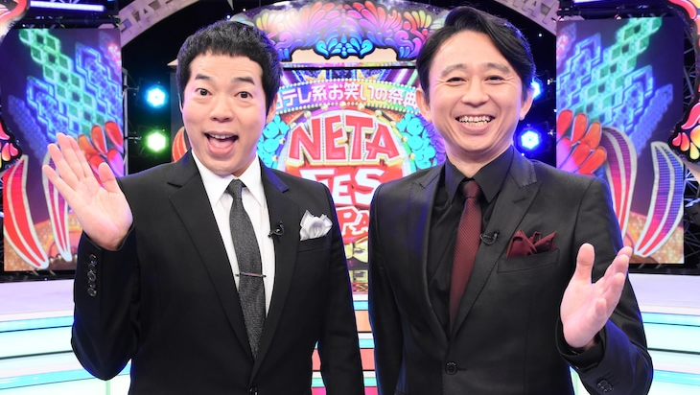
※오와라이(お笑い)의 시초
오와라이는 딱히 시초는 없고, 한국의 개그맨들과 비슷한
직업입니다.
※많은 콤비들이 단어나 영어 단어 등을 콤비명으로 사용하고 있으며
콤비들은 버라이어티 쇼의 게스트로 출연하거나,
자신들이 쇼를 진행하기도 합니다.

Slide 7
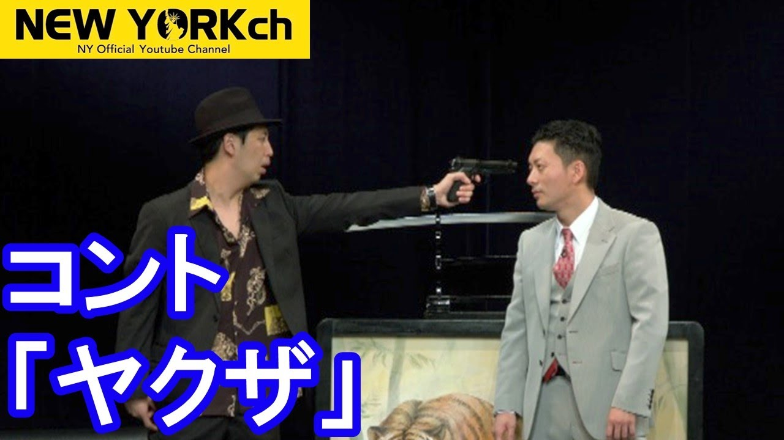
❍ 콩트(コント)
※콩트(コント)란?
프랑스어로 짧은 이야기,동화,촌극을 의미하는 말입니다.
일본에서는 이른바 ‘엔게’나‘코미디’라는 장르에 포함되는
웃음을 목적으로 한 촌극을 가리키는 경우가 많습니다.
✔콩트 관련 영상 : https://youtu.be/TYHTRihC2hg?t=4

Slide 8
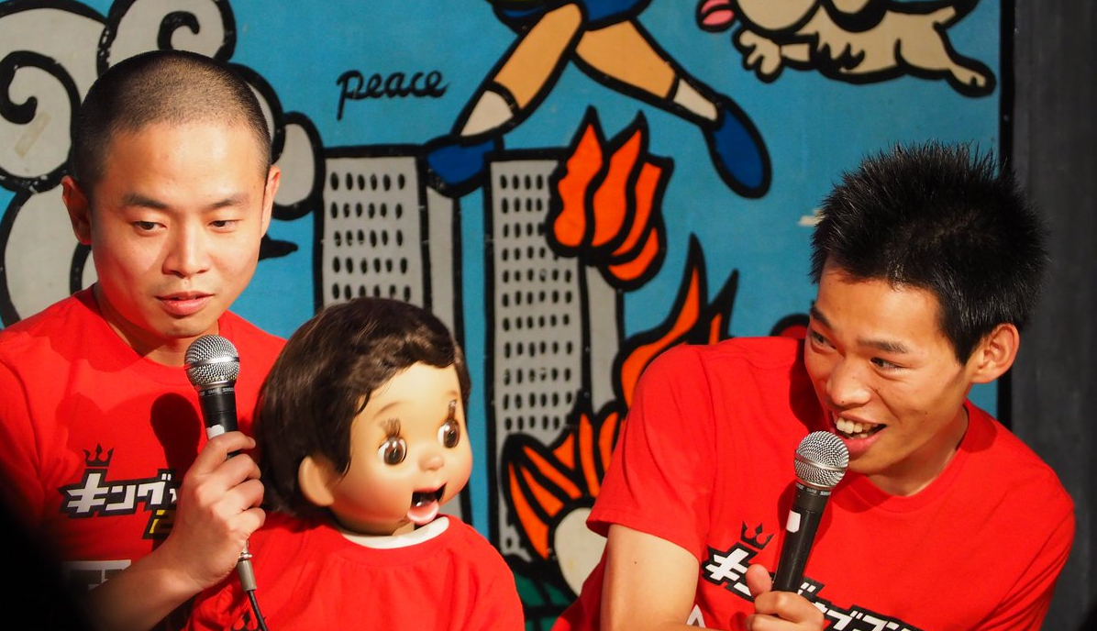
※일본의 콩트(コント)란?
원래는 극장에서 볼수 있었으나 현재에는 엔게를 위한 극장이나 라이브하우스,클럽,TV 등에서 볼수있습니다.
TV나 축제와 이벤트 등에서도 연기자를 부르기 쉬워
다른 문화들과는 다르게 비교적 잘 이어지고 있습니다.
※콩트는 대개 10~20분정도 연기를 합니다.

Slide 9
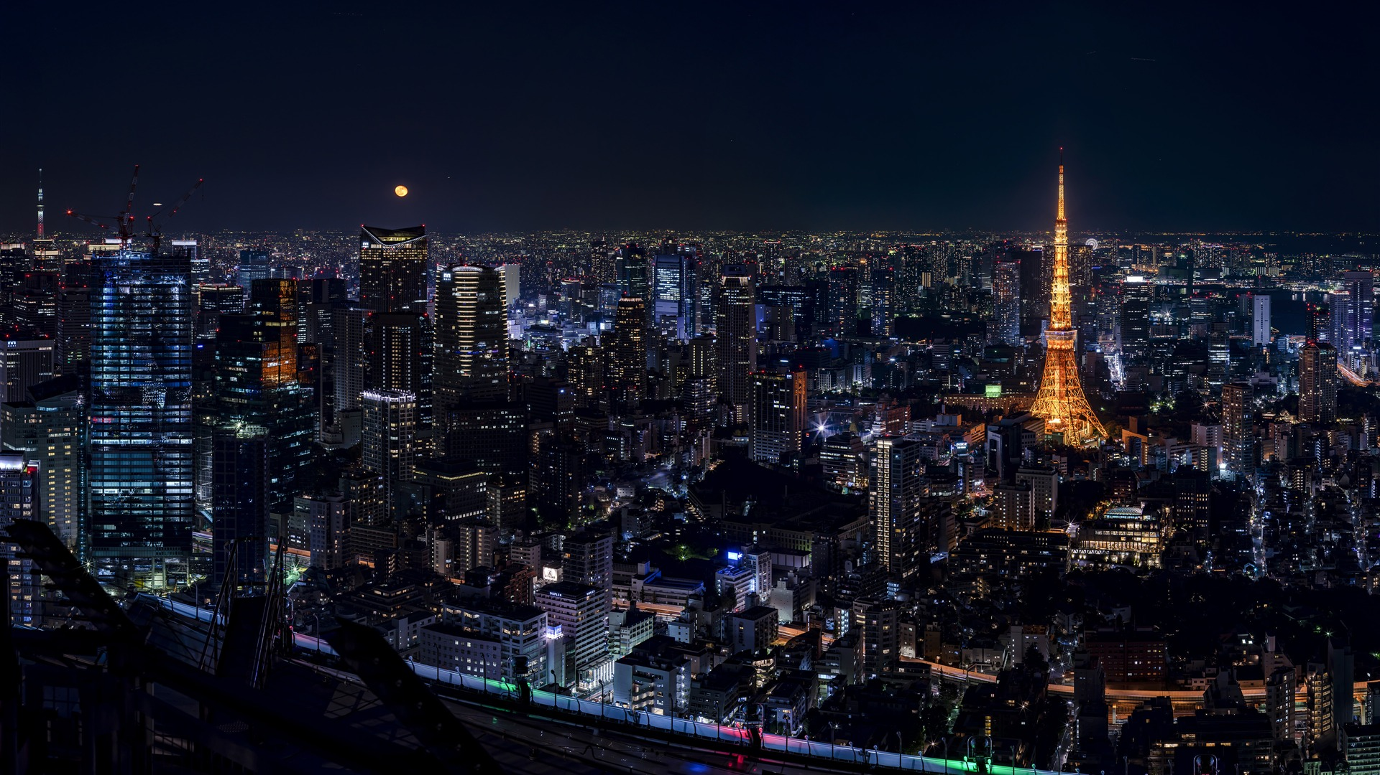
이상으로 PPT를 마치겠습니다.
감사합니다.

